Slide 1
Mainonta ja kertomukset
S26

Slide 2
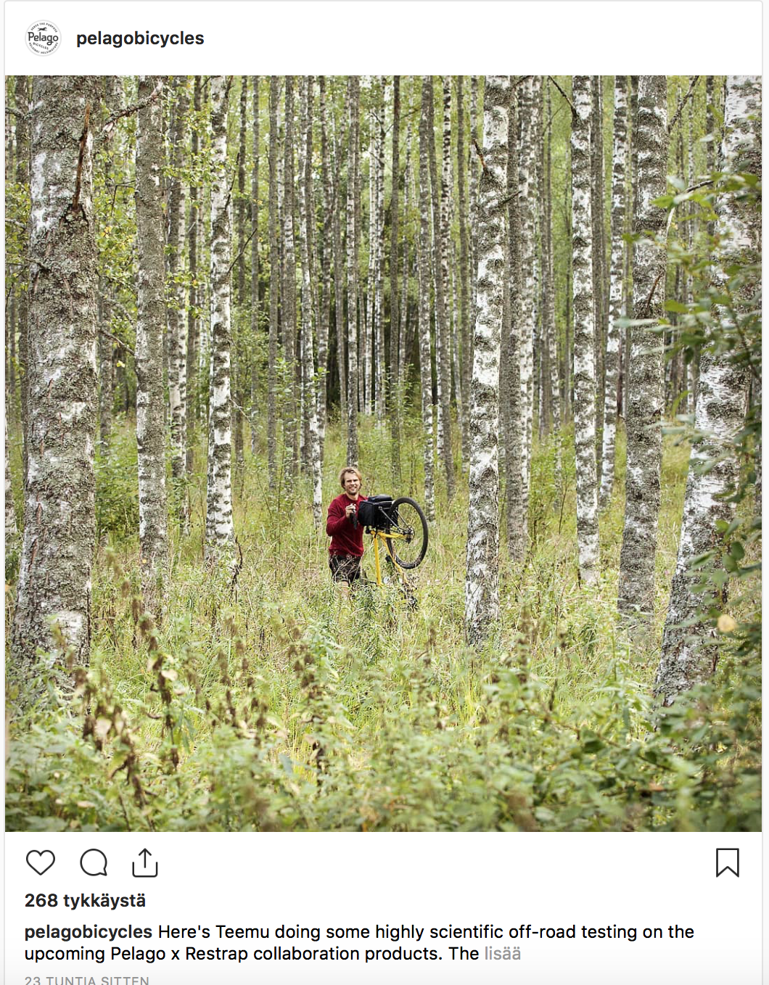
Monimediainen mainonta
Mainosviesti on esillä useissa kanavissa
  tv
  radio
  internet
    viraalimainonta
  lehdet
  ulkomainonta
  jne.
  Digitaalinen jalanjälki
Notes:
Viraalimarkkinointi on mainontaa, jossa mainosviesti kulkee, pääasiassa internetissä, ihmiseltä toiselle nopeasti, kuin virus, linkitysten ja jatkolinkitysten avulla.

Slide 3
Tarina on osa brändiä
Brändi tarkoittaa yrityksen, henkilön, tuotteen tai muun mainetta kuluttajien ja asiakkaiden silmissä.
  Brändi koostuu myytävästä tuotteesta ja siihen liittyvistä asioista kuten nimistä ja logoista sekä erityisesti mielikuvista, joita tuotteeseen liitetään.

Slide 4
Tarinaa ja kerronnan keinoja käytetään mainonnassa esimerkiksi
  kuluttajan mielenkiinnon herättämiseen
  yhteyden saamiseen kuluttajaan
  mielikuvien synnyttämiseen
  tunteiden luomiseen
  samastumisen kohteen esittämiseen
  viihdyttämiseen

Slide 5
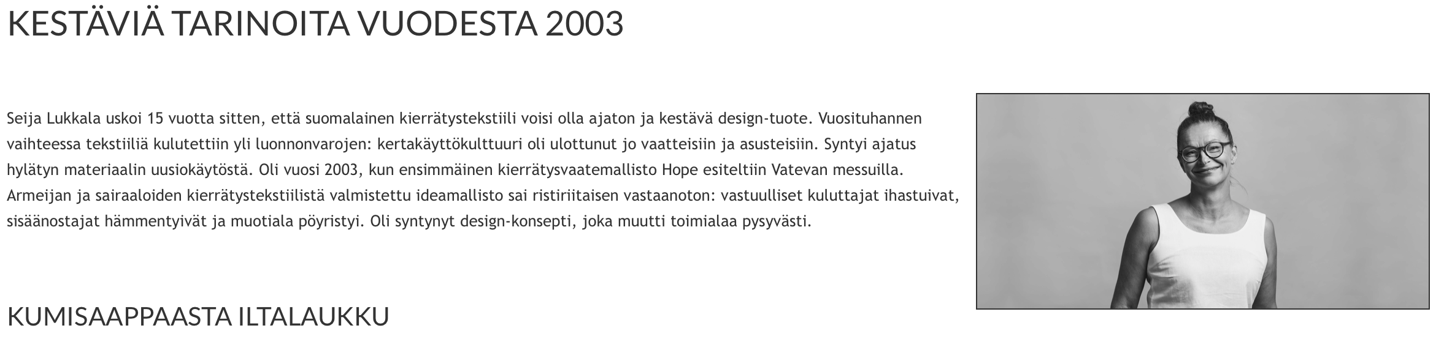
Tuotteen tarina
asiakas saadaan kiinnostumaan
vetoaa usein perinteeseen > laatuun, suosioon
Moni yritys käyttää mainonnassa historiaansa esittelemällä vaikka yrityksen
perustajan, joka toiminnallaan tuotti jotain hyvää asiakkaille.

Slide 6
Yhteyden saaminen kohderyhmään
Esimerkiksi
tutun tarinan kertominen
tarinan sijoittaminen miljööseen, joka on kohderyhmälle tuttu / kohderyhmän ”oma”
https://www.youtube.com/watch?v=bZb2bj2tDkA
(Lidl)

Slide 7
Mielikuvien synnyttäminen
Kertomuksellisuus näkyy esimerkiksi siinä, miten jokin tuote kuvataan.
Millainen mielikuva vastaanottajan päässä syntyy? Millaisen tarinan hän mielessään kehittelee?

Slide 8
Tunteiden luominen
Tarina naurattaa, itkettää, pelästyttää jne.
Tunteet ”ohittavat” järjen > tunnekokemus jää mieleen
https://www.youtube.com/watch?v=NKZIm_75VkA
(Fazer)

Slide 9
Samastumisen kohde
Tarinoilla voidaan luoda asiakkaalle samastumisen kohde. Asiakas näkee itsensä mainoksessa esimerkiksi sankarin roolissa, kun hän ratkaisee ongelman tai hankalan tilanteen mainostettavaa tuotetta tai palvelua käyttämällä.
https://www.youtube.com/watch?v=ewPJHu8xJnU
(vanhat pesuainemainokset)
Mihin tunteisiin oheisessa mainoksessa vedotaan?
Minkä ongelman tuote ratkaisee?

Slide 10
Mainonnan käyttämät myytit ja symbolit
Luonto
Tiede
Magia
Aika
Taide
Aikaisempi mainonta

Slide 11
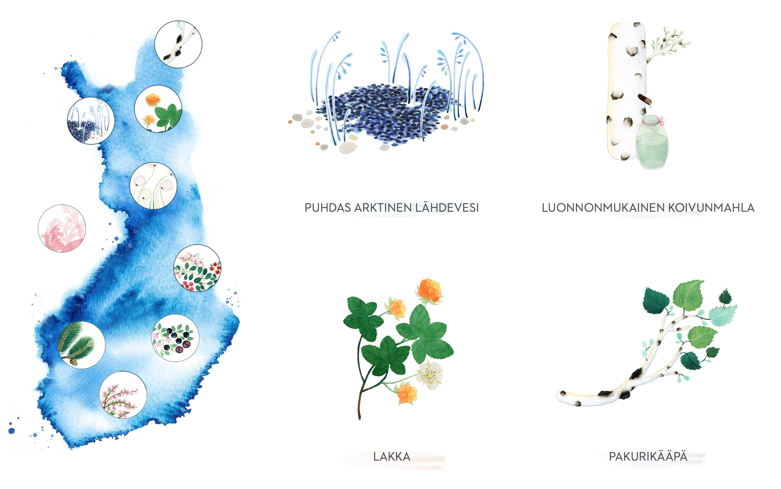
Luonto
Luontoon liittyviä
mielikuvia: aitous,
puhtaus, rehevyys,
villiys, ekologisuus

Slide 12
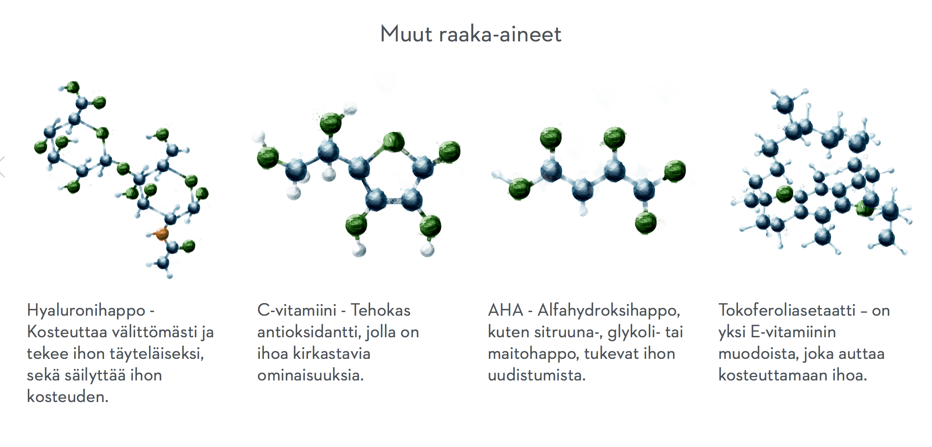
Tiede
Tieteeseen liittyviä mielikuvia: uskottavuus, luotettavuus, arvovaltaisuus

Slide 13
Magia
tarkoittaa satujen piirteiden hyväksikäyttöä
Annetaan mielikuvia tuotteen ihmeitätekevistä voimista.
https://www.youtube.com/watch?v=OgfvyIIttJ0
(vanhoja pesuainemainoksia)

Slide 14
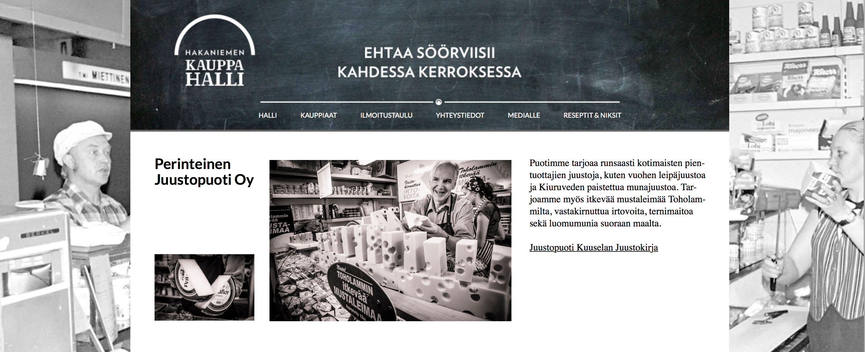
Aika
tarkoittaa sekä historiaa että tulevaisuutta
Mielikuvia: vanhuus, arvokkuus / tulevaisuuden ratkaisu, uutuus, käänteentekevyys

Slide 15
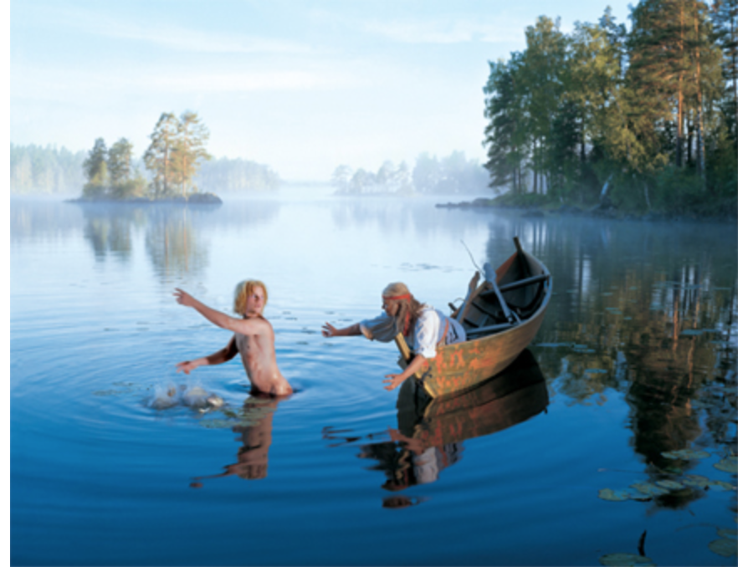
Taide
tuote esitetään taideteoksena,
mainonta viittaa taiteeseen tai
tuotetta suunnittelee tai
markkinoi taiteilija
Mielikuvia: arvokkuus,
ihailtavuus, myös luovuus,
leikkisyys

Slide 16
Aiempi mainonta
Mainonta viittaa itseensä tai aikaisempiin mainoksiin
Parodia

Slide 17
Yhteiskunnallinen mainonta
aatteelliset yhdistykset ja organisaatiot
esim. luonnon- ja lastensuojelu, tietoiskut
https://www.youtube.com/watch?v=LEnHgoSz7r0
https://yle.fi/aihe/artikkeli/2013/04/11/digi-tv-tehtiin-tutuksi-tietoiskuilla

Slide 18
Mainoselokuvan analyysi
Mitä mainostetaan?
Miten mainostettava tuote/brändi on sijoitettu tarinaan?
Millainen tarina?
Ketkä toimivat?
Mikä miljöö?
Aika?
Millainen rytmi? Kuvakulmat & leikkaukset
Äänimaailma? Musiikki & muut äänet

